Slide 1
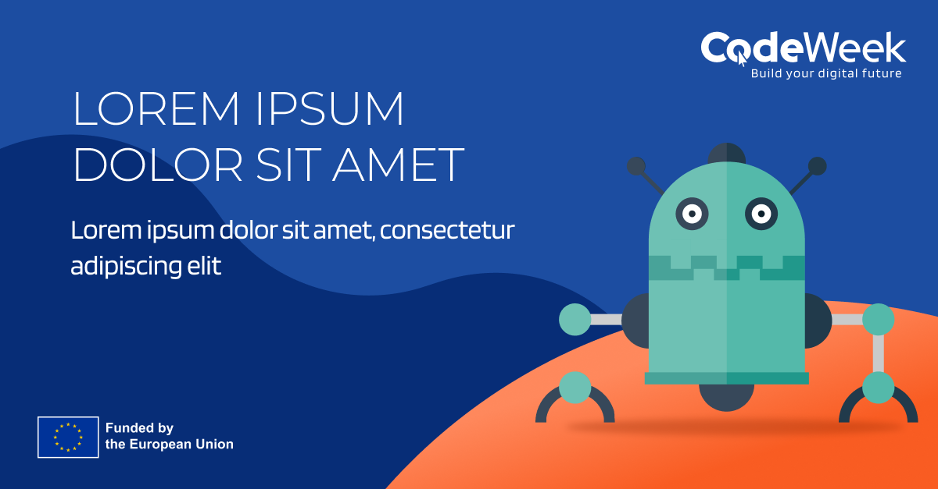


October 11-26
Imparare a programmare ci aiuta a dare un senso al mondo che cambia rapidamente intorno a noi, ad ampliare la nostra comprensione di come funziona la tecnologia e a sviluppare abilità e capacità al fine di esplorare nuove idee e innovare.

Slide 2



IL DIGITALE è LA NUOVA NORMA
Tutte le tecnologie digitali sono alimentate da righe di codice, dall’applicazione per ordinare cibo al GPS che usi per non sbagliare strada. Apprendere come programmare offre un vantaggio nel mondo digitale, permettendoti di controllarlo, modificarlo e persino di migliorarlo. La Code Week ti permette di comprendere il presente per cambiare il futuro.

Slide 3


PERCHÈ L’EU CODE WEEK?
  La programmazione risveglia la creatività
  La programmazione rende indipendenti
  La programmazione è l’alfabetizzazione di oggi
  La programmazione dà origine a nuove opportunità
  La programmazione è per tutti e tutte
  È la più grande iniziativa incentrata sulla
  programmazione in Europa

Slide 4



PERCHÈ UNIRSI ALLA CODE WEEK?
  Per comprendere il mondo che ci circonda;
  per dare vita a nuove idee creando qualcosa di digitale;
  per acquisire competenze pratiche durature;
  per compiere i primi passi nel padroneggiare le tecnologie
digitali;
  per fare parte di una comunità entusiasta.

Slide 5


COME PARTECIPARE?
  raggiungi il sito https://codeweek.eu/
  registra il tuo account
  annota la tua attività
  ricorda di appuntare il tuo evento sulla mappa della settimana europea della programmazione!

Slide 6
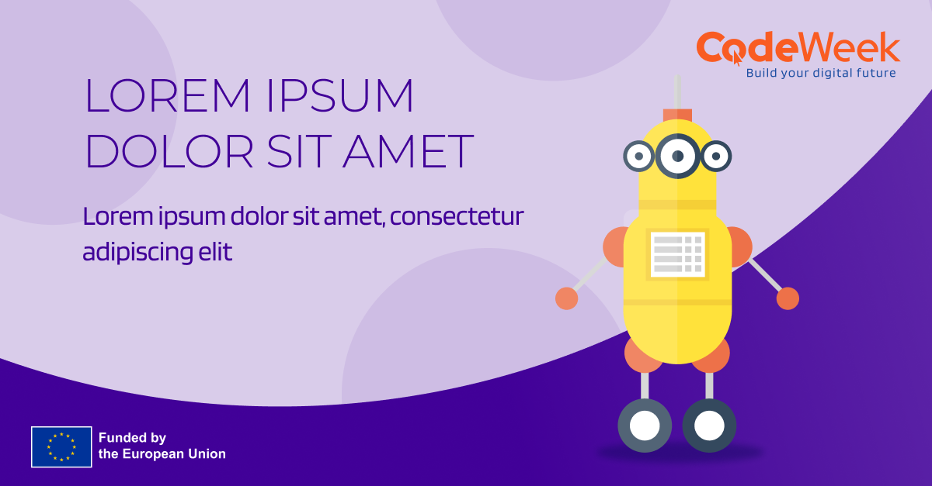


PRONTO A METTERTI IN GIOCO?
RISORSE ON LINE
https://programmailfuturo.it/
https://code.org/it
https://codeweek.eu/

